Slide 1


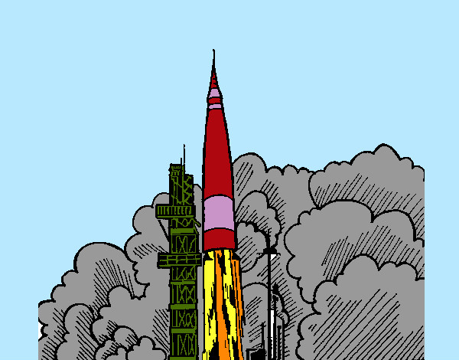
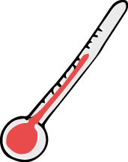
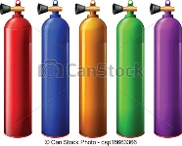


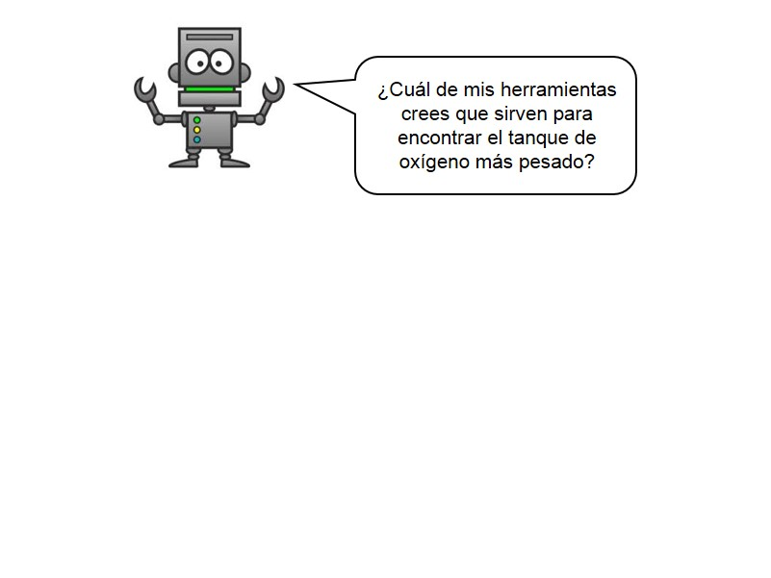
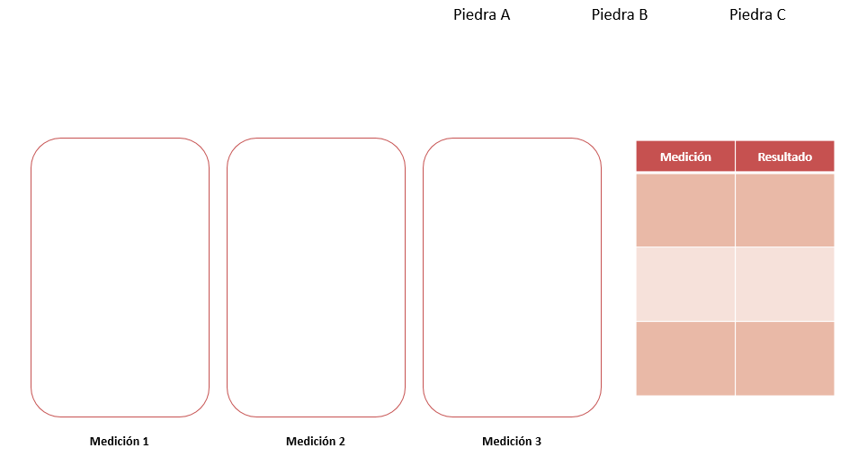



¿Cuál de mis herramientas crees que sirve para encontrar el tanque de oxígeno más pesado?
Tanque A
Tanque B
Tanque C
1
2
3
¡Tabla completa!

Slide 2
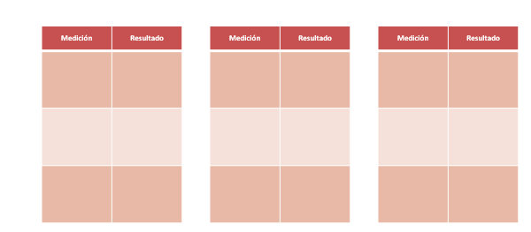






¿Cuál de mis herramientas crees que sirven para encontrar el tanque de oxígeno más pesado?
Entonces ¿Cuál crees que es el tanque de oxígeno más pesado?
1
1
1
1
2
2
2
2
A
A
3
3
3
3
¡Tabla completa!
B
B
C
C

Slide 3

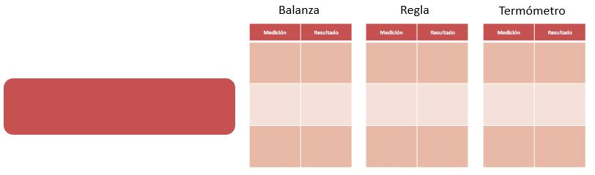




¿Cuál de mis herramientas crees que sirven para encontrar el tanque de oxígeno más pesado?
Ordena los tanques de oxígeno según su temperatura. Haz más mediciones de ser necesario.
1
1
Está a menor tempe-ratura que
Está a menor tempe-ratura que
1
2
2
2
1
1
1
3
A
3
2
2
2
3
3
3
3
¡Tabla completa!
B
B
C
A
3
2
Volver a ordenar tanques
C

Slide 4
¿Qué aprendiste?
Responde en la hoja de respuestas.

